Slide 1
Méthodologie de la recherche

Slide 2
Plan du cours
Méthodologie de la recherche
Introduction
Comment identifier le problème
Comment présenter le problème
Comment établir la méthode
Considérations éthiques

Slide 3
Plan du cours
Méthodologie de la recherche
Introduction
  Les différents types de recherche
  La démarche scientifique

Slide 4
Types de recherche
La recherche analytique
La recherche descriptive
La recherche expérimentale
La recherche qualitative
La recherche créative

Slide 5
La recherche analytique
Étude approfondie de mécanismes isolés qui peuvent expliquer un phénomène complexe.
Principaux champs de recherche analytique : Histoire , Philosophie , La recherche biomédicale : méta-analyses

Slide 6
La recherche descriptive
Décrire une réponse psychologique, sociale, physiologique, etc .
Principaux outils :
Enquête d ’opinion
Entretiens
Études de cas
Études épidémiologiques

Slide 7
La recherche expérimentale
Manipuler une ou plusieurs variables de façon à établir des relations de causalité.
Isoler un facteur et contrôler tous les autres
Variable dépendante : valeur de « sortie », résultat
Variable indépendante : variable manipulée

Slide 8
La recherche qualitative
Principaux champs de recherche qualitative :
Psychologie, Sociologie, Antropologie
 | Quantitative | Qualitative
Échantillon | Aléatoire | Déterminé
Lieu | Laboratoire | Nature
Recueil de données | Objectif | Subjectif
Plan expérimental | Fixé à l’avance | Modulable
Analyse | Statistique | Descriptive

Slide 9
La recherche créative
Principal champ de recherche créative : ART
La créativité est un trait commun à tous les grands scientifiques.

Slide 10
La démarche scientifique
    Délimiter le problème
    Formuler l’hypothèse
    Recueillir les données

Slide 11
Validité
Validité interne
Degré de causalité qu’il est possible d’établir entre la variable dépendante et la variable indépendante.
Implique le contrôle des variables parasites.
Validité externe
Possibilité qu’offre votre protocole de généraliser les résultats à l’homme, ou à l’ensemble d’une population donnée.

Slide 12
  La démarche scientifique
    Délimiter le problème
    Formuler l’hypothèse
    Recueillir les données
    Analyser et interpréter les résultats

Slide 13
Comment identifier le problème

Slide 14
Examen de la littérature scientifique
Deux types de sources bibliographiques
Sources secondaires
Aussi appelées sources de « seconde main ». Elles citent les travaux réalisés par d ’autres auteurs.
Sources primaires
Aussi appelées sources de « première main ». Ce sont les articles originaux.

Slide 15
La revue de littérature
Ecrire le problème
Consulter les sources secondaires
Identifier les mots clés
Consulter les sources primaires
Faire une analyse critique
Rédiger la revue de littérature

Slide 16
Sources secondaires
Encyclopédies, Manuels, Traités :
Ne sont pas toujours exhaustifs
Vieillissent plus ou moins bien selon l’avancée des connaissances
Revues de littérature scientifique
Sont exhaustives (rédigées par un spécialiste)
Proposent une analyse critique
Vieillissent plus ou moins bien selon l’avancée des connaissances

Slide 17
Sources primaires
Méthode descendante
Retrouver les articles cités dans les sources secondaires
Ne permet l’accès qu’aux travaux antérieurs à la source secondaire
Problème de mise à jour des connaissance
Méthode ascendante
Se procurer les articles dès leurs parution
Les connaissances sont à jour
Quelle démarche ?

Slide 18
Recherche par mots clés
1000
articles
20
articles

Slide 19
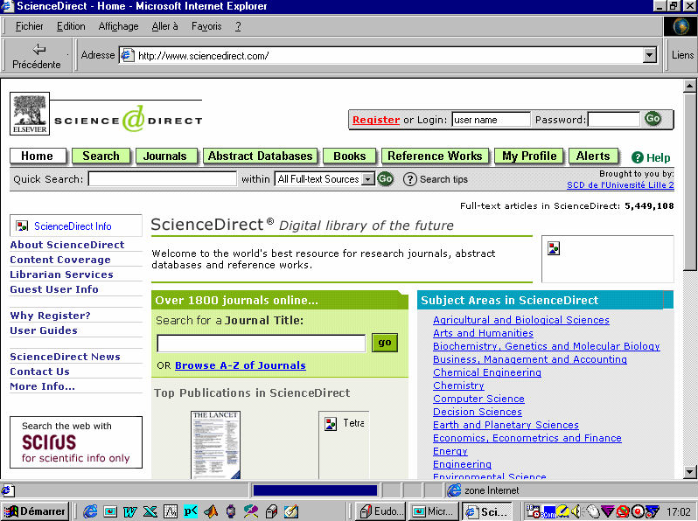

Slide 20
Classer les revues selon leur niveau
le Facteur d ’Impact (ou Impact Factor)
Indice représentant le nombre de fois qu’un article paru dans un revue donnée sera cité par d’autres articles scientifiques l’année suivant sa parution
0.1 < Impact Factor < 50 ou +

Slide 21
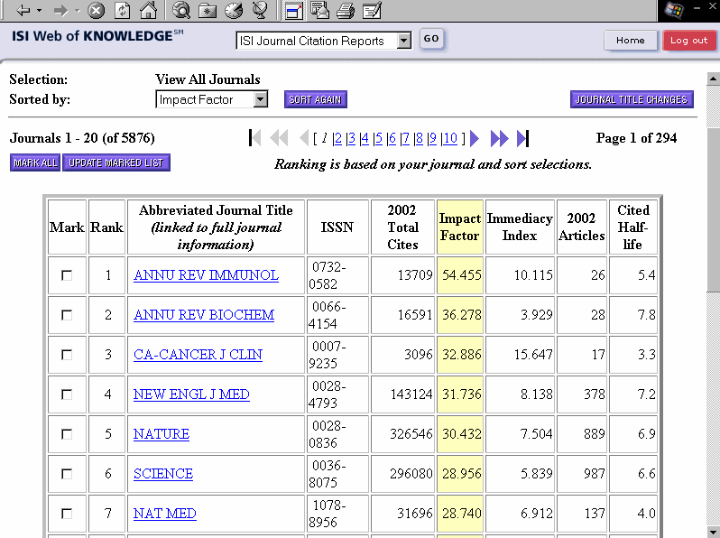

Slide 22
Exemple de grille d ’analyse
Quel est le problème étudié ?
Quelles sont les hypothèses ?
Quelles sont les caractéristiques des sujets ?
Quelles sont les variables dépendantes et indépendantes ?
Quelle est l’analyse statistique ?
Quels sont les résultats ?
Quelles sont les perspectives ?
Quelles sont les citations clés ?

Slide 23
Comment présenter le problème

Slide 24

INTRODUCTION
Donner les éléments indispensables pour :
Comprendre le but de l’étude
Persuader de son intérêt
Nécessite :
  Esprit de synthèse
  Eviter d’être trop technique
  Eviter le jargon scientifique

Slide 25
INTRODUCTION
Introduction générale
Précise thématique de votre travail
Bases théoriques (rationnel)
Que sait-on à ce sujet ?
Quels sont les manques ?
Position du problème

Slide 26
INTRODUCTION
Position du problème
Identifier les variables que vous allez manipuler
Variable dépendente (effet)
Variable(s) indépendante(s) (cause)
Variables catégorielles (âge, genre)
Variables à contrôler

Slide 27
Comment établir la méthode

Slide 28
Méthode
But :
Expliquer de façon détaillée le déroulement de l’étude, pour permettre à d’autres chercheurs d’en faire la réplique exacte.
S’assurer que toutes les variables sont contrôlées afin d’établir une relation de causalité entre variable dépendante et variable(s) indépendante(s)

